Slide 1
Kirka og FNs bærekraftsmål – hva har de til felles?

Slide 2
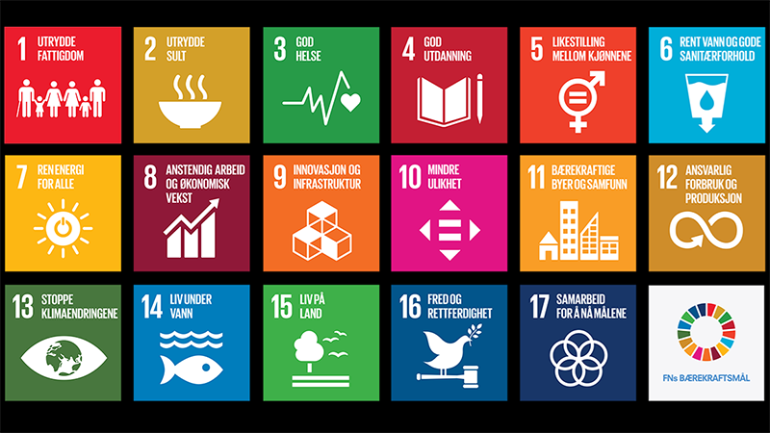
Notes:
Verdens felles arbeidsplan for å utrydde fattigdom, bekjempe ulikhet og stoppe klimaendringene innen 2030.
17 mål og 169 delmål.
Målene skal fungere som en felles global retning for land, næringsliv og sivilsamfunn.
Bygget demokratisk med innspill fra land over hele verden en spørreundersøkelse med ti milllioner deltagere.
Bygger på Tusenårsmålene (2000-2015) som kun adresserte symptomer på fattigdom.
Bærekraftsmålene skal gjøre noe med årsakene til fattigdom, ulikhet og klimaendringer.

Slide 3
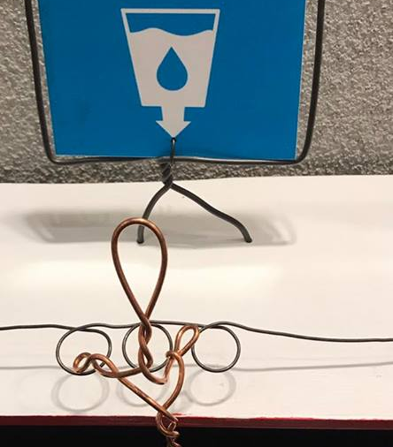
3 prinsipper:
1. Universalitet («Nå er vi alle blitt utviklingsland» -Erna Solberg)
2. Helhet / udelelighet
3. Ingen skal utelates (Leaving no one behind –LNOB)
Notes:
De mest sårbare menneskene må derfor prioriteres. Eksempel på ekskluderte grupper er mennesker med nedsatt funksjonsevne, flyktninger, etniske og religiøse minoriteter, jenter og urfolk.

Slide 4
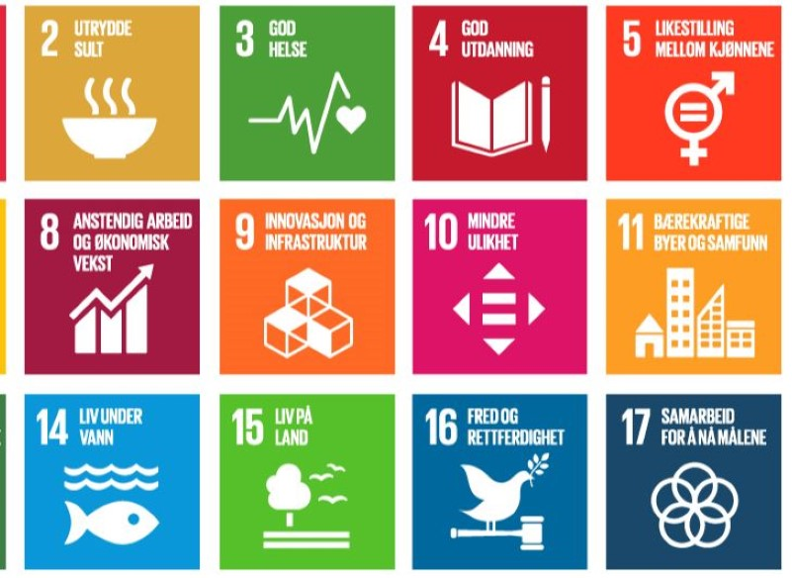
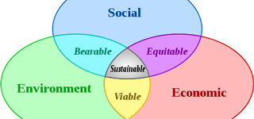
Bærekraftig utvikling langs tre dimensjoner: sosial, miljø og økonomi
Bærekraftig
Rettferdig
levedyktig
Notes:
De tre henger sammen og er gjensidig avhengige av hverandre. For å oppnå bærekraftig utvikling, så må alle tre dimensjonene være oppfylt.

Slide 5
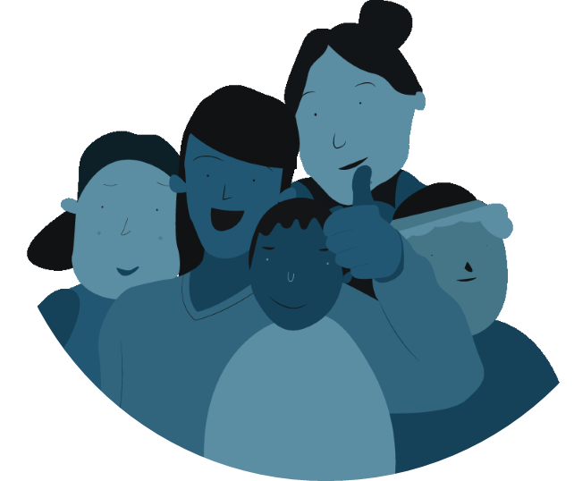
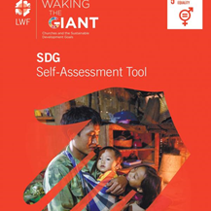
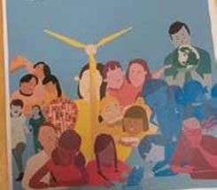
Hvorfor skal kirken jobbe med bærekraftsmålene?
1. Verdier og mål som resonnerer med kristen tro
2. Strategisk utgangspunkt for (nye) partnerskap og samarbeid
Notes:
1. Rettferdighet, fred, likeverd, vern om skaperverket, barmhjertighet….Gamle tema, ny visjon og nytt momentum
Leave No One Behind (LNOB) – Sauen som ble funnet igjen
Transformativ agenda
Integrasjonsprinsippet– Helhetlig tilnærming
klima-natur-anstendig arbeid-vann-fredelige samfunn-mat…
2. Bredt eierskap –og partnerskap er sentralt i agendaen
Myndigheter-privat sektor-sivilsamfunn (inkludert trossamfunn)
Kommuner og fylkeskommuner bygger sine planer rundt SDGs
Kirkenes rolle i implementering (trosopplæring /utdanning, helse, integrering… )
Strategisk utgangspunkt for partnerskap mellom kirke og kommune (bydel), kirke og næringsliv, brede samarbeid
1. Hva gjør vi allerede?
2. Hva mer kan vi gjøre?

Slide 6
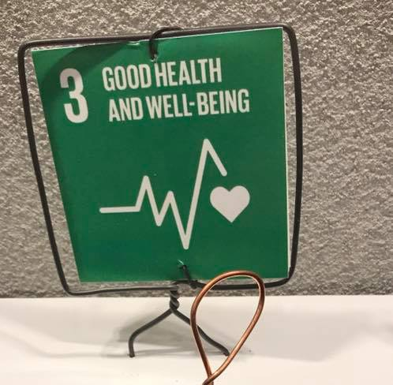
Hvordan bruker vi bærekraftsmålene i vårt arbeid?
Vi har en jobb å gjøre i å ta eierskap: bruke og kritisere! Det er det beste vi har til å sette agenda: Målene er ikke perfekte og må defineres – her kan kirken være på banen.

Slide 7
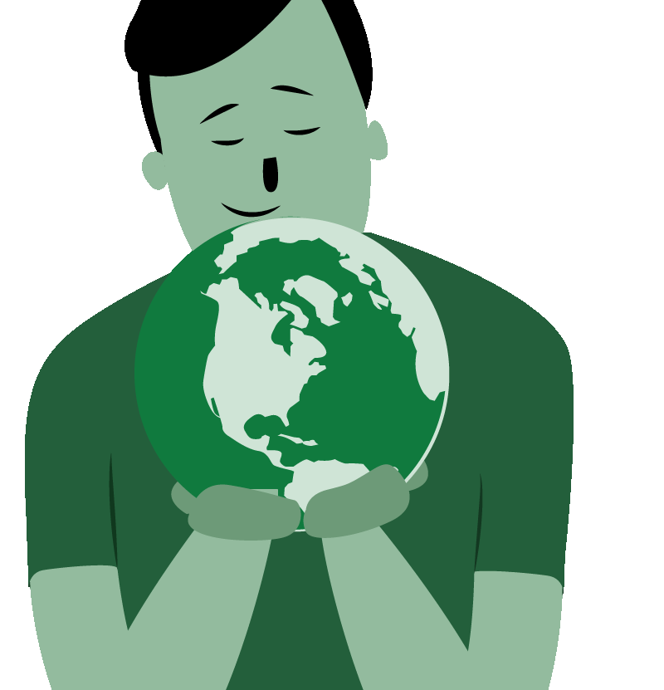
Klima, miljø og bærekraftsmål:
Mål 12 – bærekraftig produksjon
Mål 13 - Stoppe klimaendringene
Mål 14 - Liv under vann
Mål 15 - Liv på land
Notes:
SDG 13 (klimamålet) henviser eksplisitt til UNFCCC som den primære arenaen for internasjonalt klima-samarbeid/-forhandlinger. Hva har bærekraftsmålene å tilføre klimaarbeidet? Og hva har bærekraftsmålene (SDG 14 og 15) å tilføre arbeidet for å bevare naturmangfoldet?
Har Grønn kirke/ Dnks klimaarbeid noe å hente på et sterkere fokus på bærekraftsmålene

Slide 8
Konkrete ressurser I det videre arbeidet
www.bærekraftsboka.no
Webinar på nyåret

